Slide 1
Trabalho Técnico Informática Cálculo de Matrizes
Nomes: Cristian e Fábio

Slide 2
Trabalho Sobre Matrizes
3. Operações com matrizes (soma, subtração, multiplicação, inversa e transposta). Fazer um menu para interação com o usuário.

Slide 3
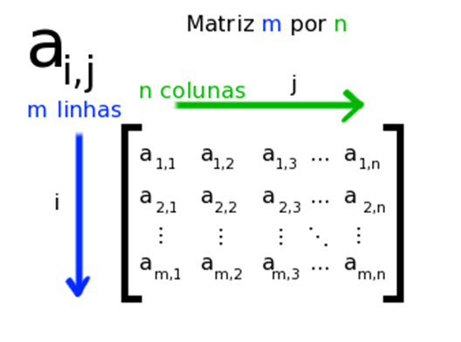
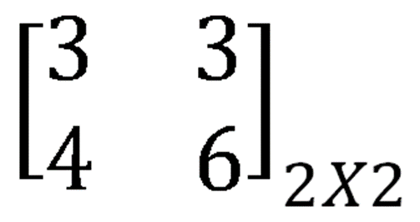
O que são Matrizes ?
Matrizes são organizações de informações numéricas em uma tabela retangular formada por linhas e colunas.

Slide 4
Onde usamos Matrizes?
São usadas nas áreas mais avançadas como: Criptografia, Análise do Crescimento da população, probabilidade de chuva, quantas pessoas podem comprar um produto novo, controle de tráfego (desde aviões até carros) etc. Ou seja é amplamente usada nos campos de Matemática, Física, Administração, Economia, Biologia, Contabilidade, Engenharia, Química, Computação gráfica, Astronomia, Geografia entre outros.

Slide 5
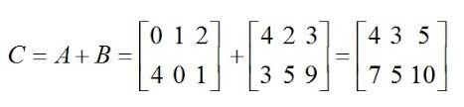
Adição de Matrizes
Partindo de duas matrizes A e B de mesmo tipo, ou seja, A = (a_{ij}) e B = (b_{ij}), podemos encontrar a matriz soma (A + B), bastando, para isso, somarmos os elementos correspondentes de A e B.
Ex: a₁₁ + b₁₁ = c₁₁.

Slide 6
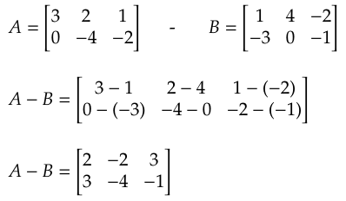
Subtração de Matrizes
Partindo de duas matrizes (A e B) de mesmo tipo, ou seja, A = (a_{ij})_{mxn} e B = (b_{ij})_{mxn}, podemos encontrar a matriz diferença (A – B) subtraindo os seus elementos correspondentes entre si.
Ex: a₂₁ – b₂₁ = c₂₁.

Slide 7
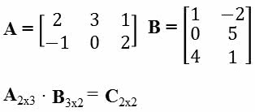
Multiplicação de Matrizes
A multiplicação de matrizes corresponde ao produto entre duas matrizes. O número de linhas da matriz é definida pela letra m e o número de colunas pela letra n.
Assim, o produto das matrizes A e B é a matriz C, em que cada elemento C ij é obtido por meio da soma dos produtos dos elementos correspondentes da multiplicação da linha do A pelos elementos da coluna B.

Slide 8
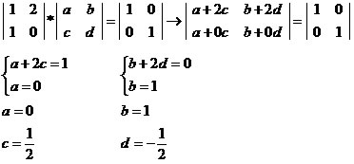
Matriz Inversa
A matriz inversa ou matriz invertível é um tipo de matriz quadrada, ou seja, que possui o mesmo número de linhas (m) e colunas (n).Ela ocorre quando o produto de duas matrizes resulta numa matriz identidade de mesma ordem (mesmo número de linhas e colunas). Assim, para encontrar a inversa de uma matriz, utiliza-se a multiplicação.
A x B = I_{n} (quando a matriz B é inversa da matriz A)

Slide 9
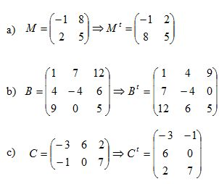
Matriz Transposta
Determinar a transposta de uma matriz é reescrevê-la de forma que suas linhas e colunas troquem de posições ordenadamente, isto é, a primeira linha é reescrita como a primeira coluna, a segunda linha é reescrita como a segunda coluna e assim por diante, até que se termine de reescrever todas as linhas na forma de coluna.

